Slide 1
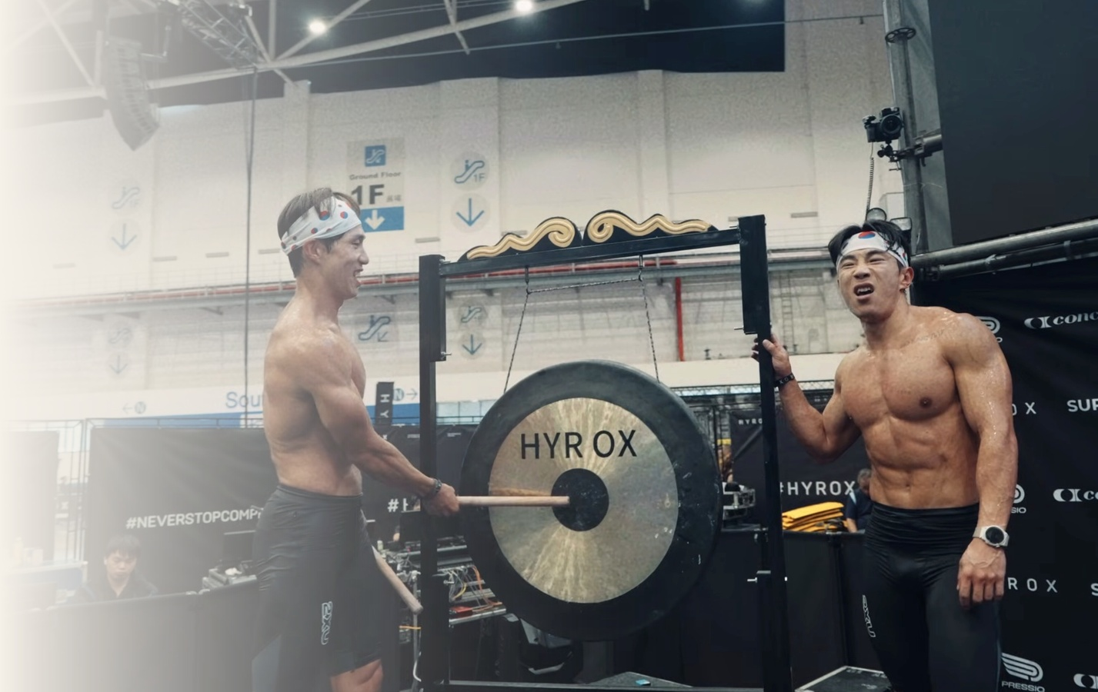
REBOOT
×
HYROX
整合行銷提案
REBOOT × HYROX
Taipei 2027
完賽不是終點，
恢復才是下一場的起點
整合行銷企劃｜重新開機計畫
2027.03.12–03.14 · 台北南港展覽館 1 館
01
Notes:
A組員｜開場。先提出問題：一位剛完成 HYROX 的運動者，領完獎牌、整理完自己後，下一步會去哪裡？

Slide 2






02 · HYROX 基礎介紹
REBOOT
×
HYROX
為什麼選 HYROX？
HYROX 是全球性室內健身賽事，以 8 × 1 公里跑步與 8 個功能性訓練站交替進行；參賽者在相同規則下挑戰自己，現場聚集選手、親友、教練與運動品牌。
2024 台北 HYROX 賽事回顧
點擊觀看往屆台北賽事影片
▶ 點擊播放
8 × 1 公里
8
4
3 天
跑步段落
功能性訓練站
公開組 · 專業組 · 雙人組 · 接力組
台北三日賽事
02
官方已確認：2027/3/12–3/14、南港展覽館 1 館、8 × 1 公里＋8 個訓練站。參賽規模為本案企劃推估，待主辦方公告。
Notes:
A組員｜用 30–35 秒解釋 HYROX，讓不熟悉賽事的老師與同學快速理解。

Slide 3
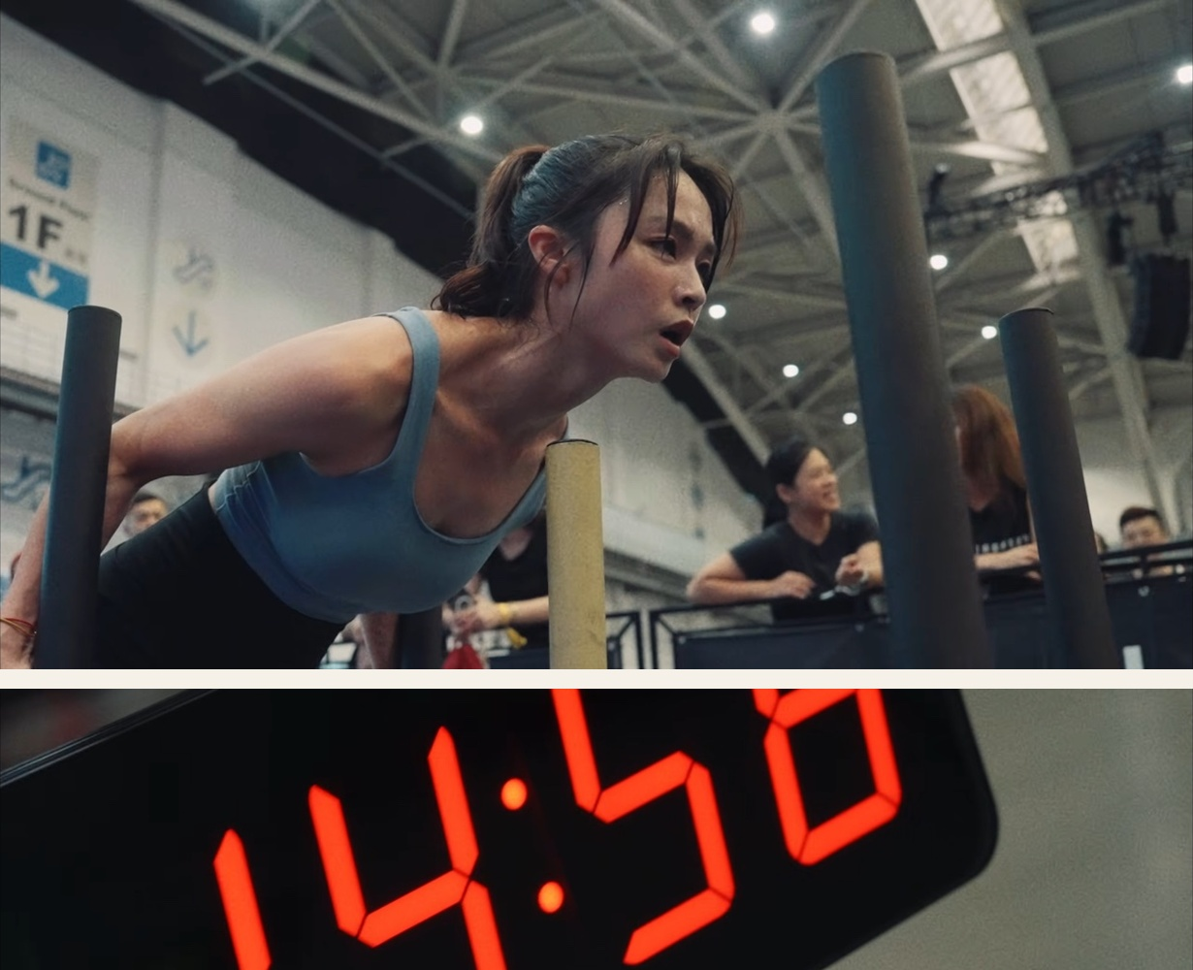


03 · 市場洞察
REBOOT
×
HYROX
恢復需求已存在，整合解法仍有認知缺口
運動後肌肉痠痛 怎麼辦…
既有需求
品類缺口
新品類關鍵字：
尚未形成既有搜尋需求
消費者搜尋語言：
「痠痛、疲勞、乳酸」
26,600
痛點搜尋
賽事情境
恢復流程認知
30 分鐘體驗預約
策略切入：不是等待消費者搜尋 REBOOT，而是先從既有問題進場，再用 HYROX 把恢復變成可體驗的下一步。
03
26,600 為關鍵字規劃工具各列區間值加總，不代表不重複使用者人數。
Notes:
A組員｜說明消費者有痛點，但不會直接搜尋紅光艙；HYROX 提供了教育新品類的真實時刻。

Slide 4

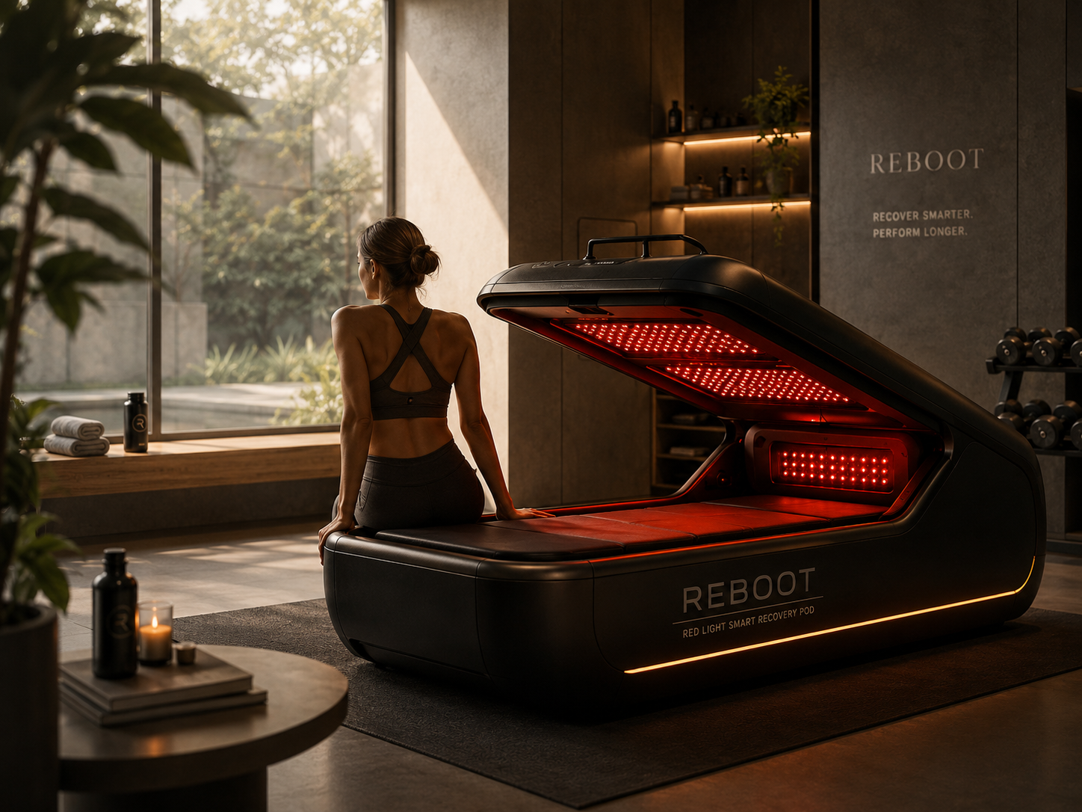




04 · 價值主張
REBOOT
×
HYROX
我們真正要行銷的不是一台艙體
艙體是服務載體；消費者真正採取行動的是一段
30 分鐘智能恢復體驗
在 HYROX 賽事現場，我們不先要求受眾購買高價設備，而是提供一段時間明確、流程具體、可被再次預約的賽後服務。
01
02
03
04
理解狀態
紅光照射
呼吸引導
恢復建議
產品賣點不是「有紅光」，而是把零散方法整理成一段可理解、可安排的恢復流程。
REBOOT
×
HYROX
行動呼籲｜安排你的 30 分鐘重新開機
04
Notes:
A組員｜強調「艙體＋體驗服務」，不要把報告講成設備規格介紹。

Slide 5
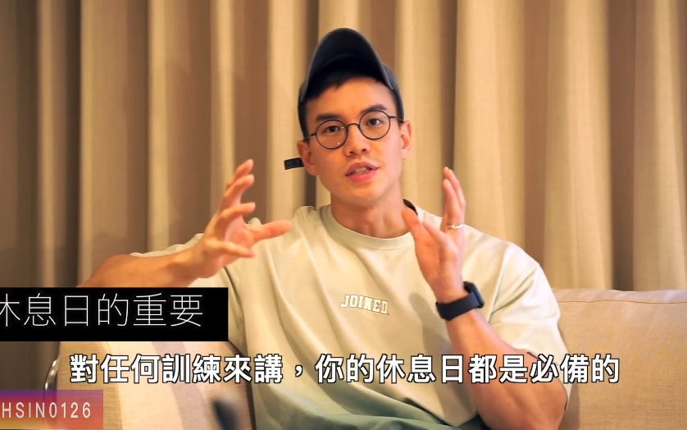
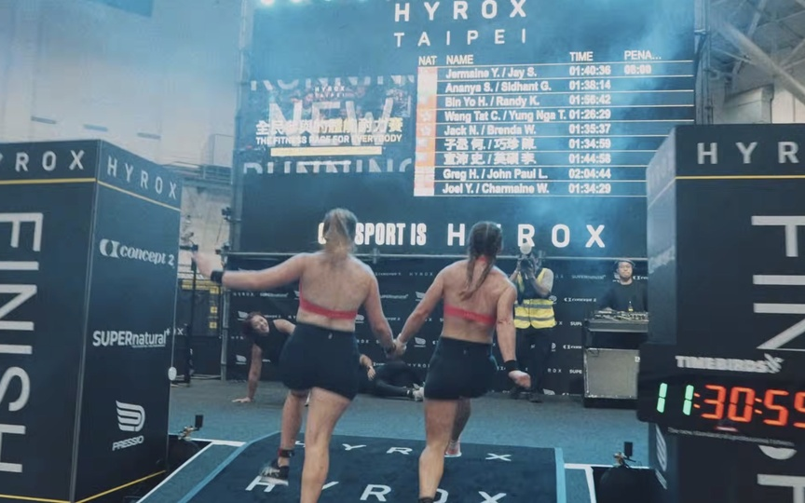
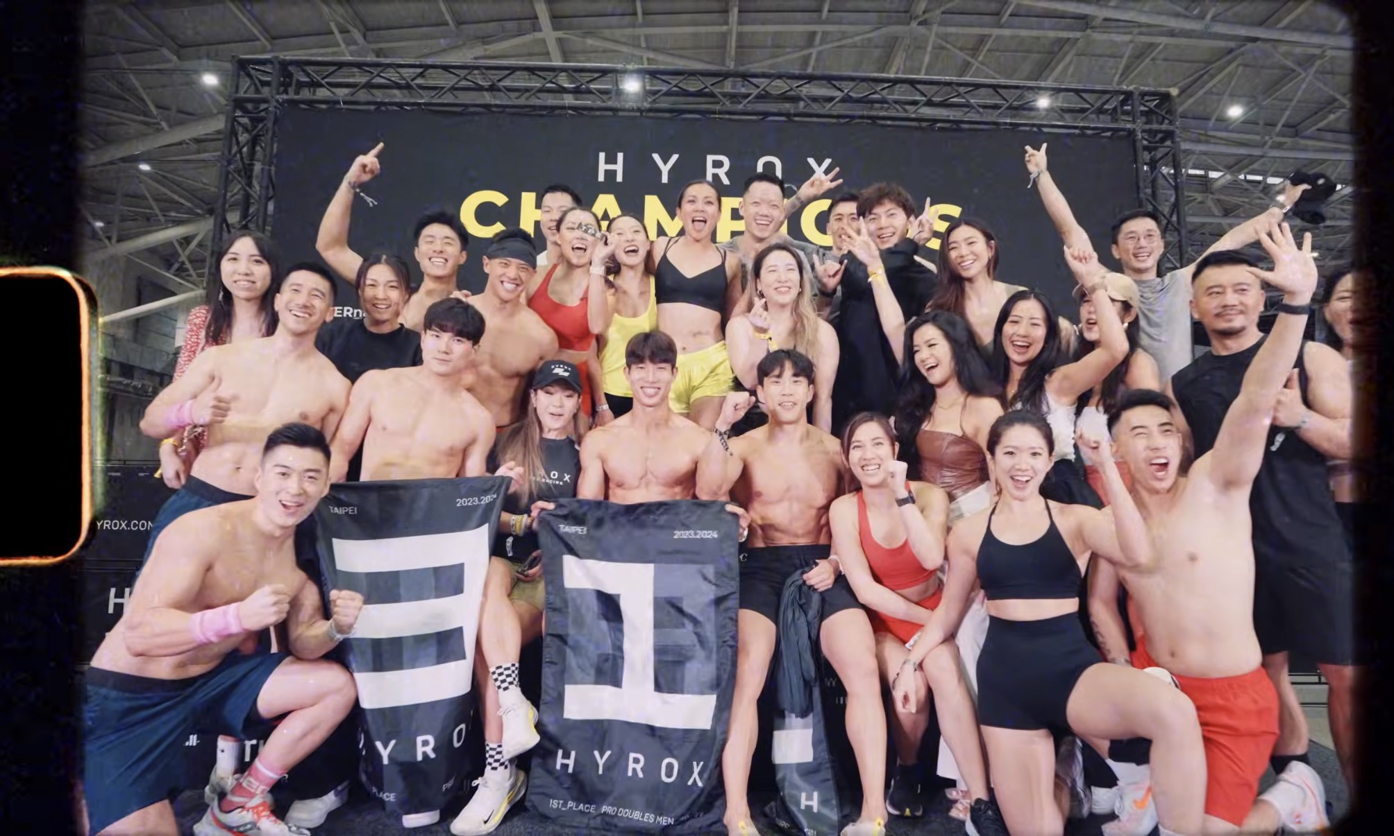
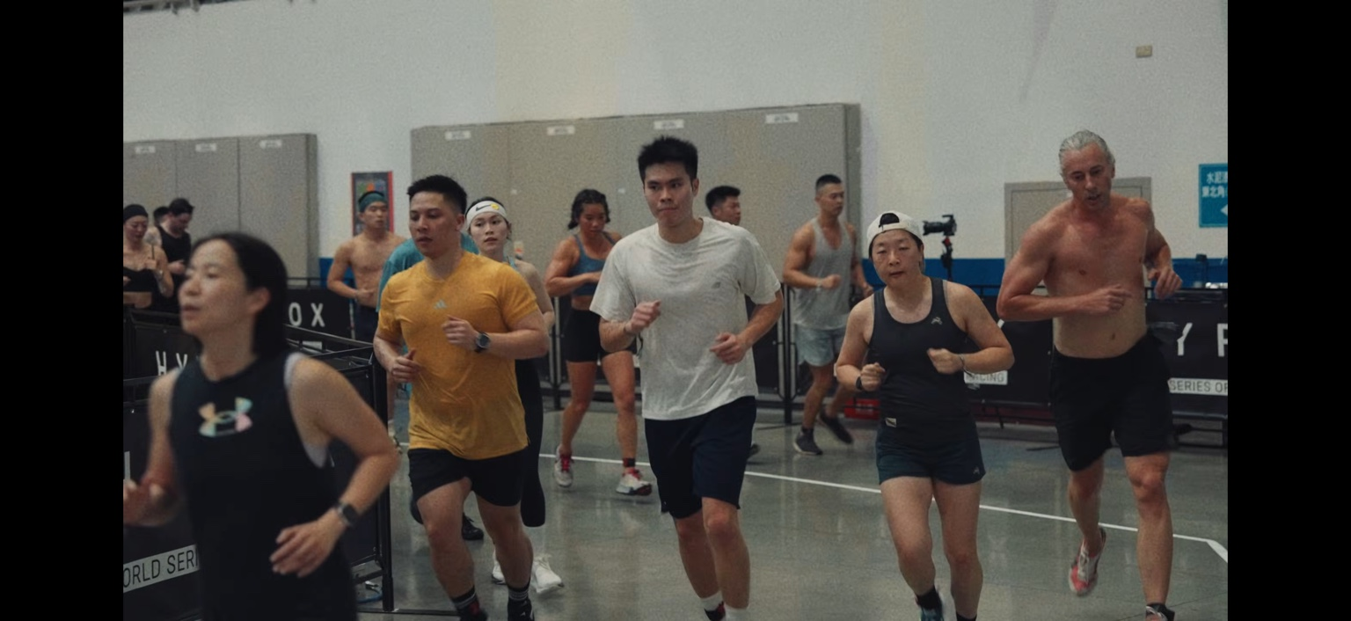
05 · 受眾與關鍵時刻
REBOOT
×
HYROX
受眾定義與關鍵行銷時刻
核心受眾
25–40 歲都會運動者
每週運動 2–4 次｜願意投資訓練，但賽後恢復仍靠休息、伸展、按摩或零散工具。
賽前｜認知
完賽後｜體驗
賽後延續｜轉換
需求攔截與品牌植入
現場接觸與即時體感
年度關係與習慣建立
搜尋文章與大 H 短影音，在選手搜尋「賽前準備」與「恢復迷思」時建立專業連結。
恢復體驗區 提供展示、互動與預約，將完賽後疲勞轉化為對智能恢復的興趣。
得獎者啟用年度恢復體驗禮遇；一般參賽者透過 LINE／電子郵件 與再行銷完成日後預約。
三個時刻共同完成：場內感受、場外記憶、後續轉換
05
Notes:
A組員｜說明選手的三個時間點，讓行銷不是只發生在賽事當天。

Slide 6
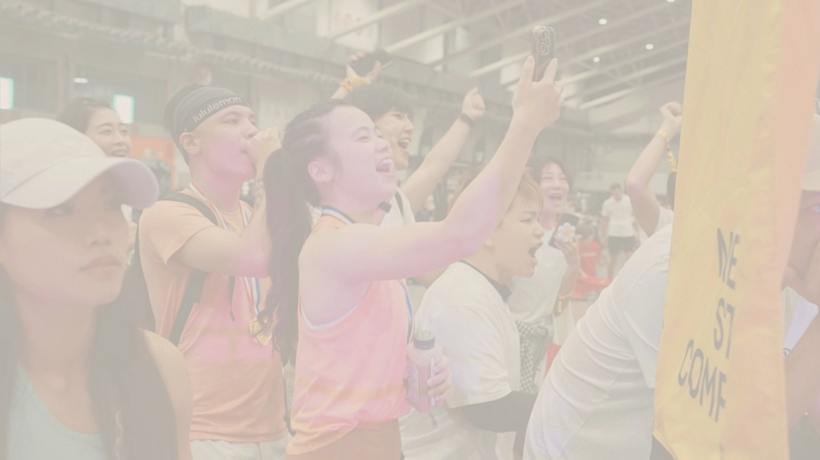



06 · 活動驗證目標
REBOOT
×
HYROX
這場活動要驗證什麼？
不把目標混成單一曝光數字，而是拆成三層：理解品牌、願意互動、採取下一步。
01
02
03
認知
體驗
轉換
讓運動者理解 REBOOT 的角色
讓現場接觸變成真實互動
讓互動者走到 30 分鐘預約
知道 REBOOT 是「運動後恢復體驗」，不是一般按摩設備。
願意停留、完成問答或動作體驗，並留下可追蹤資料。
一般參賽者完成預約；得獎者啟用年度 年度恢復體驗禮遇。
要證明：品牌角色是否被理解？
要證明：受眾是否願意停留與參與？
要證明：受眾是否願意採取下一步？
這三層目標，也就是後續 GA4 事件與 KPI 的設計基礎
06
Notes:
A組員｜這一頁把老師最在意的「成效」說清楚：不是憑空承諾成長，而是說明要驗證什麼。

Slide 7
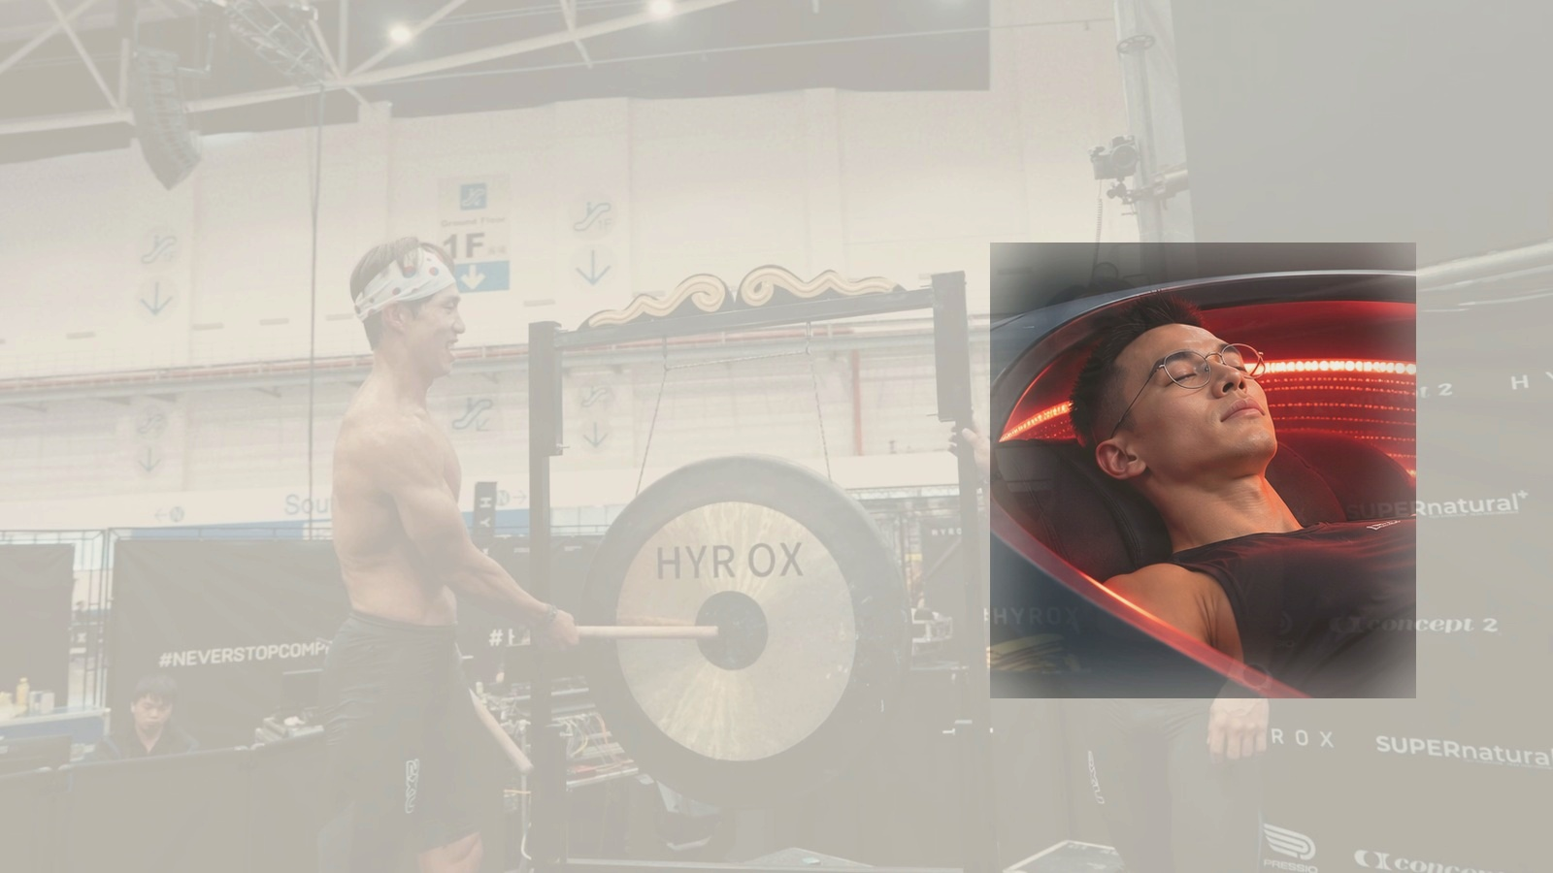


07 · 活動核心
REBOOT
×
HYROX
活動核心概念
完賽後重新開機計畫
你完成了今天的挑戰，
接下來，讓恢復成為下一場訓練的開始。
全力完賽，更聰明地重新開機
損失厭惡
社會認同
降低行動摩擦
別讓今天的疲勞取消下一次訓練；受眾更在意失去既有的運動節奏。
透過大 H 的高強度訓練者形象，讓「恢復」看起來值得被安排。
以 30 分鐘作為明確目標，比直接購買高價設備更容易採取第一步。
07
活動主張不承諾醫療效果；REBOOT 被定位為運動流程中的下一步。
Notes:
A組員｜結束 A 段，交棒給 B 組員說明年度禮遇與現場執行。

Slide 8
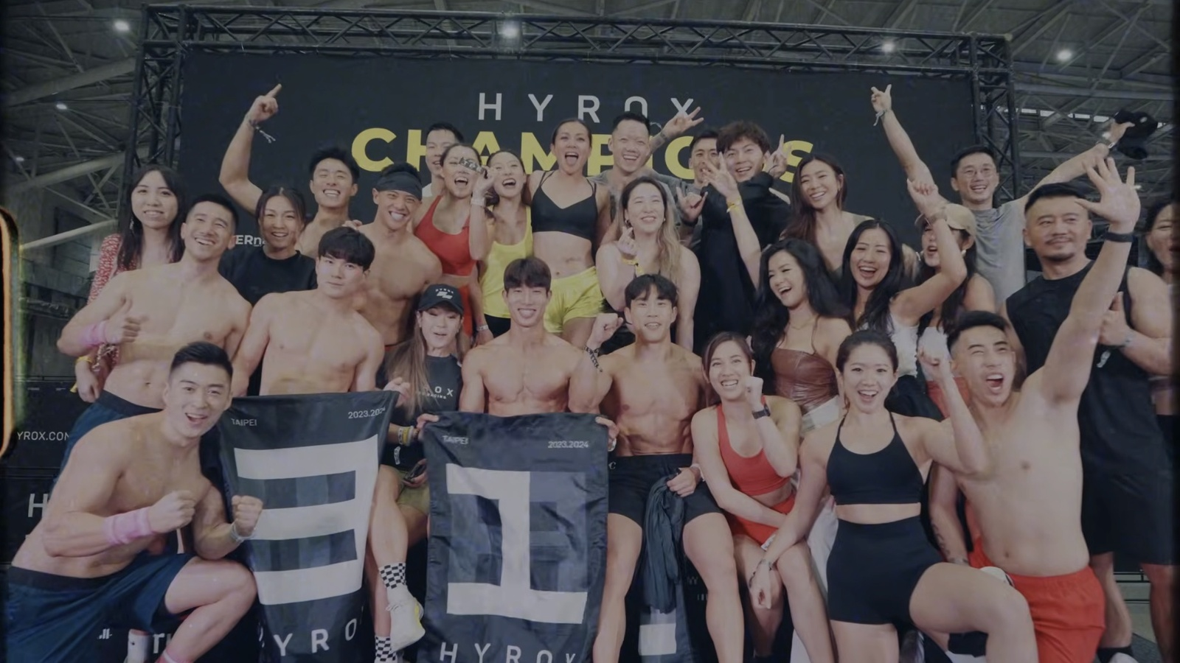


08 · 得獎者策略
REBOOT
×
HYROX
得獎者年度
體驗禮遇方案
雙路徑預約流程
REBOOT 得獎者年度恢復體驗禮遇
路徑 A｜現場優先啟用
頒獎後至 REBOOT 服務台報到；若場地容量、選手狀態與安全條件允許，可在整理後安排 30 分鐘體驗。
讓贏家的榮耀，
延續在每一次的恢復中
年度 12 次智能恢復體驗
每月最多 1 次｜啟動後 12 個月
路徑 B｜日後預約體驗
掃描專屬 QR 碼 領取年度恢復體驗禮遇，透過 LINE／電子郵件 選擇日後日期與指定合作場域。
官方確認適用組別第一至第三名
實際得獎人數、體驗時段、電力、清潔、隱私與安全規範，依主辦方最終公告與場地核准安排。
08
Notes:
B組員｜先得獎者，建立高價值服務的象徵，再讓一般參賽者產生嚮往與預約動機。

Slide 9
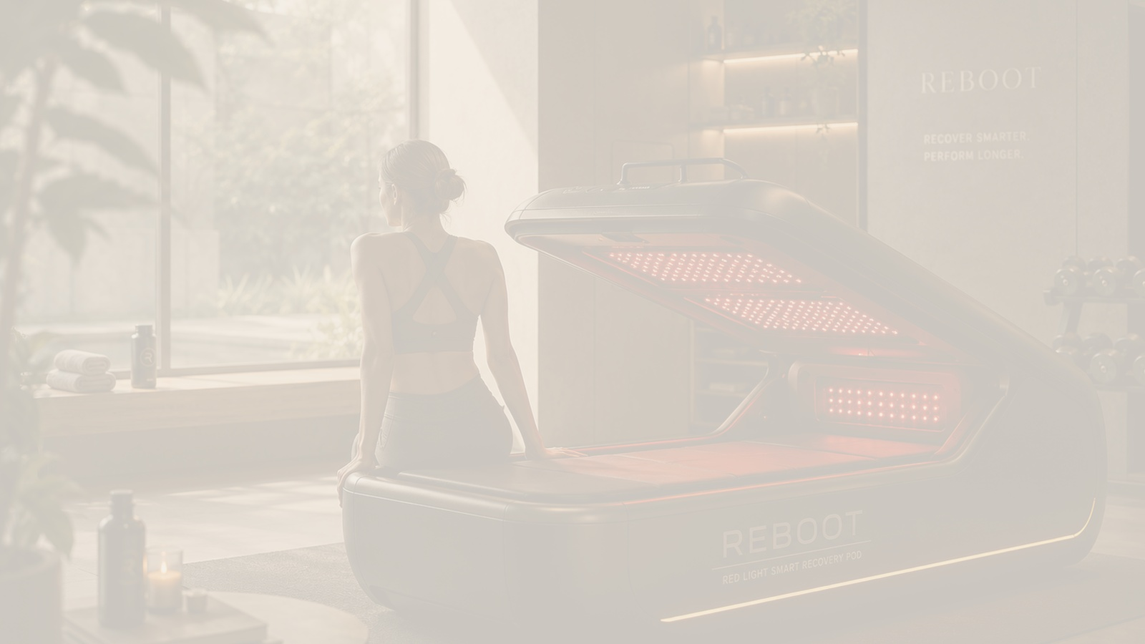
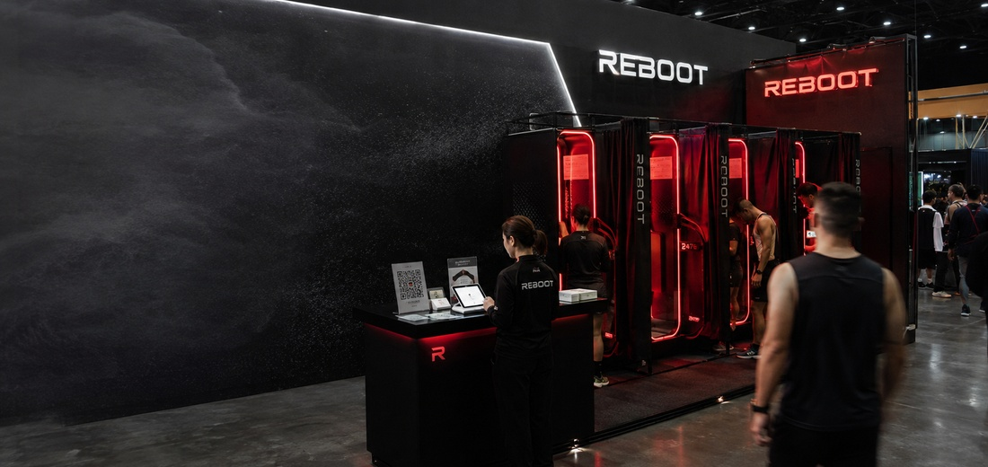
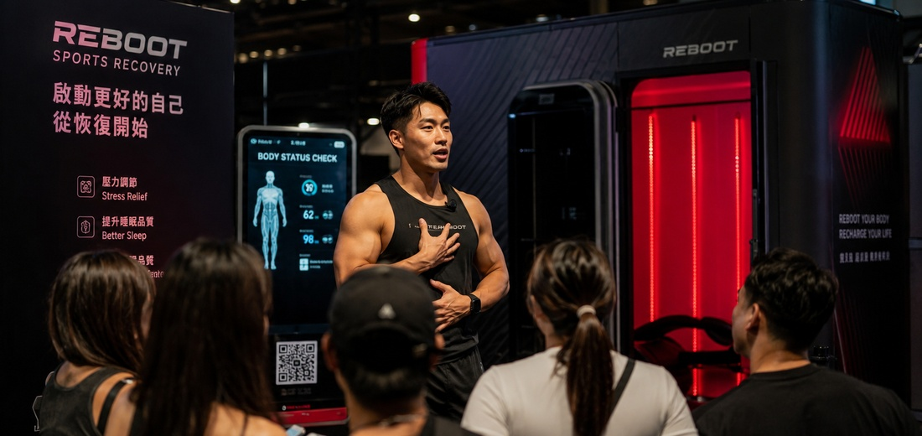




09 · 現場體驗設計
REBOOT
×
HYROX
REBOOT 恢復體驗區
5–8 分鐘體驗路徑
看見賽後狀態 → 理解恢復流程 → 看見艙體體驗 → 掃碼留下資料 → 預約 30 分鐘體驗
區域 A｜艙體展示區
區域 B｜恢復互動區
區域 C｜挑戰體驗區
區域 D｜預約服務台
展示躺床式艙體、
紅光陣列與操作流程
60 秒問答生成
「今日恢復狀態檢視卡」
低負荷短時間動作＋呼吸引導
示範「挑戰後的平靜」
得獎者年度禮遇啟用
與一般參賽者預約；
把現場熱度轉為可追蹤名單
09
現場不是單純擺機器，而是一條讓人理解、互動、留下資料並完成預約的短路徑。
Notes:
B組員｜說明空間如何把賽後疲勞的時刻轉成品牌理解與預約。

Slide 10



10 · 現場互動活動
REBOOT
×
HYROX
四個現場活動，讓恢復被看見、被參與、被分享
活動 A
活動 B
活動 C
榮耀儀式 D
60 秒快問快答活動挑戰
HYROX 動作＋呼吸引導
大 H「訓練後的下一步」
頒獎後重新開機儀式
由TA回答運動頻率、賽後習慣與下一次訓練時間，生成可分享的「今日恢復習慣檢視卡」。
20 秒低負荷動作，再接 20 秒呼吸引導。不是比誰最快，而是示範挑戰後如何停下來。
安排15–20 分鐘短講與問答，談高強度訓練者如何安排休息、觀察狀態與下一次訓練。
得獎旗幟／獎牌、走進 REBOOT 區域、掃描年度恢復體驗禮遇，形成可被記住的榮耀轉場。
行動呼籲｜掃碼看你的恢復習慣
行動呼籲｜完成動作與恢復配對
行動呼籲｜參與現場對談
行動呼籲｜啟用年度恢復體驗禮遇
10
所有活動以非醫療、低風險、短時間、可追蹤為原則；實際動作與拍攝需取得主辦方及參與者同意。
Notes:
B組員｜補足「現場要做什麼」：不是擺攤，而是四個可執行、可導流、可拍攝的活動。

Slide 11

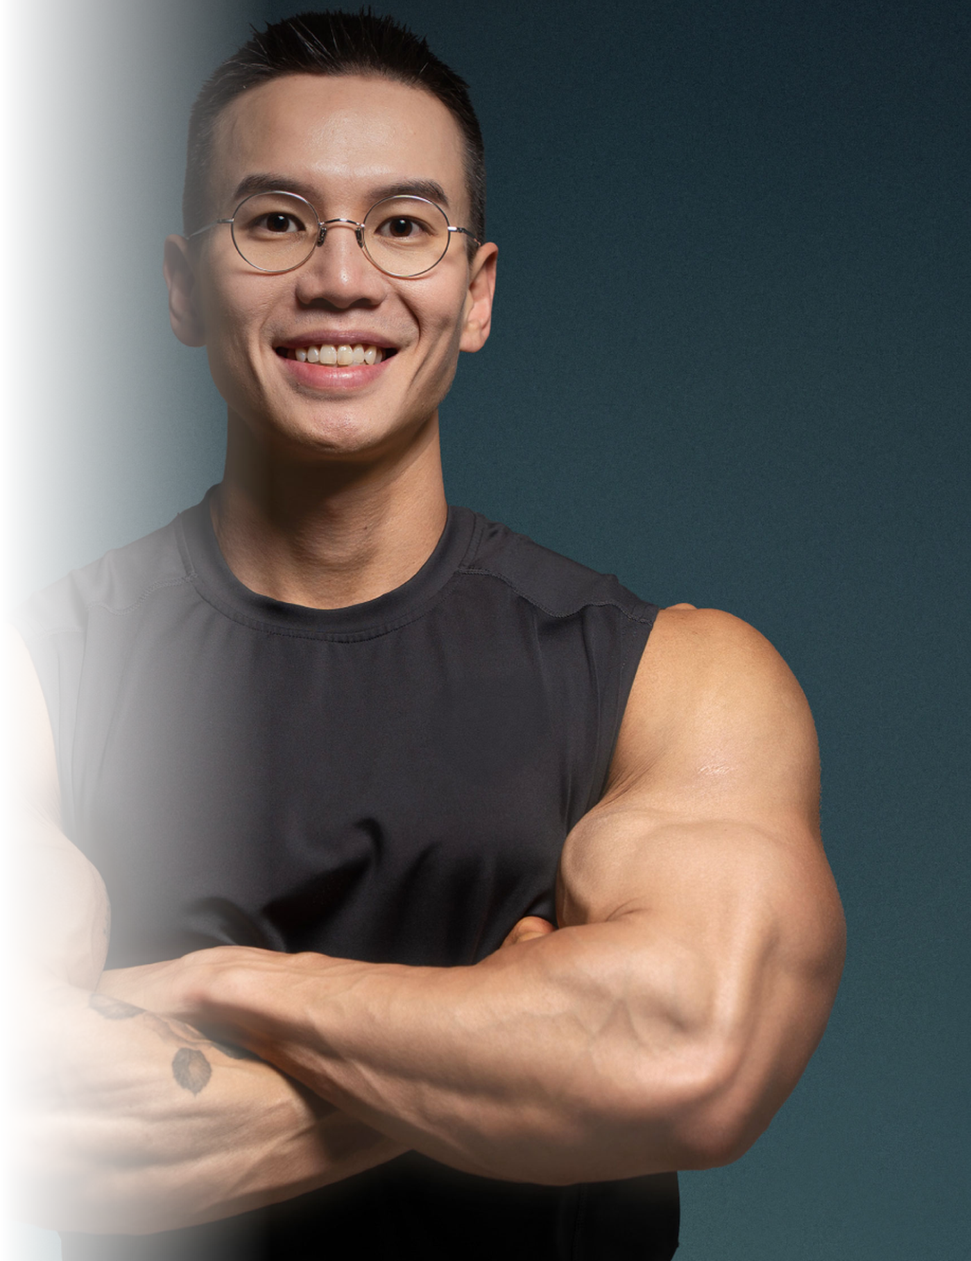



11 · 運動意見領袖合作
REBOOT
×
HYROX
大 H 合作與專業信任建立
商業合作
階段 1｜賽前 2–3 週
專業恢復觀念教育
短影音主題：「我如何安排 HYROX 賽前準備與賽後恢復」。建立問題、期待與恢復品類專業感。
階段 2｜賽事期間
現場對談與互動
於恢復體驗區分享、與民眾一同體驗低風險動作挑戰，建立真實交流與社會認同。
階段 3｜賽後 1 週
內容延續與預約導流
發布「完賽後，我會怎麼安排下一次訓練」內容，將賽事熱度導向日後體驗。
大 H 負責建立信任；REBOOT 負責提供可被體驗的服務流程。
※ 非已正式代言；不得宣稱治療、排乳酸、保證隔天不痠或提升比賽成績。
11
Notes:
B組員｜說明大 H 的角色不是拍照板，而是把專業恢復觀念變成情境與信任。

Slide 12



12 · 內容與媒體
REBOOT
×
HYROX
內容與媒體：讓賽事熱度延伸到預約
賽前
賽事現場
賽後延續
搜尋與短影音
現場互動與 QR 導流
再行銷與年度關係
搜尋引擎優化（SEO）：承接「運動後疲勞、HYROX 賽前準備」。
恢復體驗區：展示、問答、動作體驗。
得獎者：年度恢復體驗禮遇 啟用與每月提醒。
大 H：分享恢復觀念，讓受眾賽前就認識 REBOOT。
QR 碼：把實體接觸轉為可追蹤流量與預約。
一般參賽者：賽後內容、LINE／電子郵件 與再行銷。
任務：找到有痛點的人
任務：把感受變成資料
任務：把記憶變成習慣
12
Notes:
B組員｜把媒體分成賽前、現場、賽後；不是亂撒渠道，而是每個渠道負責一段任務。

Slide 13

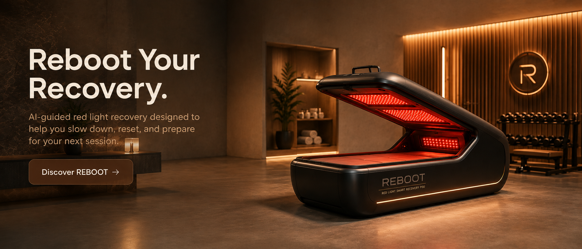
13 · 從搜尋到體驗
REBOOT
×
HYROX
從搜尋問題，到 30 分鐘體驗頁
搜尋引擎優化（SEO）不獨立存在，而是承接 HYROX 活動企劃 的不同搜尋意圖，最後導向同一個體驗預約。
資訊型
HYROX 賽前如何安排訓練與恢復？
→ 賽事準備內容頁
REBOOT
×
HYROX
比完賽後，
如何恢復、應對下一次訓練？
問題型
HYROX 完賽後疲勞恢復如何安排？
→ 賽後恢復指南
一段有流程的 30 分鐘智能恢復體驗
比較型
按摩、筋膜槍與恢復科技有什麼不同？
→ REBOOT 體驗介紹
交易型
HYROX Taipei 賽後恢復體驗如何預約？
→ 30 分鐘體驗預約頁
安排你的 30 分鐘重新開機
了解流程 · 選擇時段 · 完成預約
13
Notes:
B組員｜呈現 SEO 與 Landing Page 如何連接；不是只做關鍵字，而是讓每種意圖都有下一步。

Slide 14


14 · 整合行銷漏斗
REBOOT
×
HYROX
從搜尋到預約的整合行銷漏斗
搜尋內容找到人，現場感受人，大 H 說服人，REBOOT 留住人。
01
02
03
04
需求攔截
現場接觸
信任建立
行動轉化
以「肌肉痠痛、運動疲勞」等痛點關鍵字，搭配搜尋內容與短影音導流。
HYROX 現場 恢復體驗區 實體互動，透過 QR 碼 將流量導入數位追蹤。
活動預約頁 呈現大 H 內容與專業恢復流程，降低高單價科技服務的疑慮。
行動呼籲聚焦「30 分鐘重新開機挑戰」，完成預約並透過再行銷延續關係。
搜尋文章
大 H 短影音
現場 QR 碼 碼
互動問答
活動預約頁
KOL背書
預約表單
再行銷
GA4 事件路徑
頁面瀏覽
影片看完
掃描 QR 碼
查看體驗資訊
開始預約
完成預約
14
Notes:
B組員｜這一頁修正了原本箭頭白字對比不足；口頭只說四個階段與事件追蹤，不要逐字念。

Slide 15
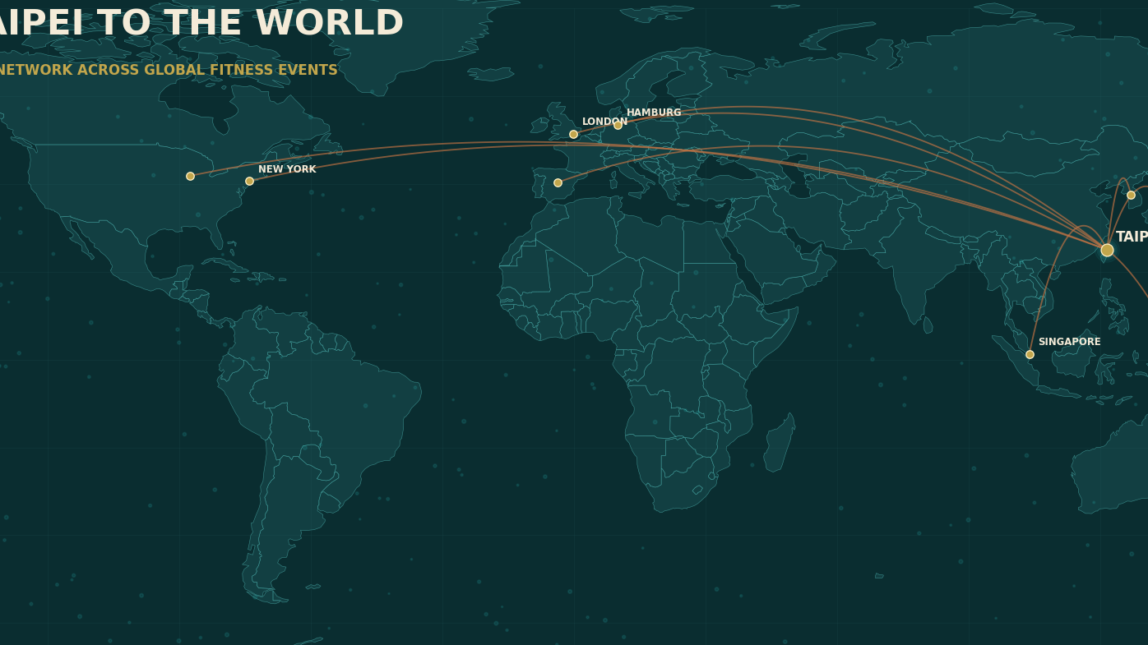






REBOOT
×
HYROX
15 · 成效驗證與願景
成效驗證與全球願景
REBOOT
GA4 追蹤事件路徑
×
曝光
搜尋
現場 QR 碼 碼
體驗頁
預約完成
核心成效指標（KPI）
A/B 測試設計
現場導流率（QR／接觸數）
• 開場鉤子：痛點 對照 下一場訓練
• 行動呼籲：立即預約 對照 30 分鐘重新開機
• 預約頁：功能說明 對照 情境故事
預約轉換率（完成預約／進入頁）
年度啟用率（年度禮遇啟用／通知）
「我們把一場賽事，轉化成 REBOOT 與運動者建立長期關係的入口。」
從台灣出發，
走向全球 HYROX 場景
先在台北驗證「現場接觸 → 體驗預約 → 長期關係」的行銷閉環，再把 恢復合作模式 模型複製到亞洲與全球賽事。
賽事場景
恢復體驗
全球社群
長期關係
15
Notes:
B組員｜結尾：驗證三件事，並把台北模式延伸至全球 HYROX 賽事合作。

